Slide 1
Китайська архітектура
Виконала
Учениця 11 класу
Михальченко Галина

Slide 2

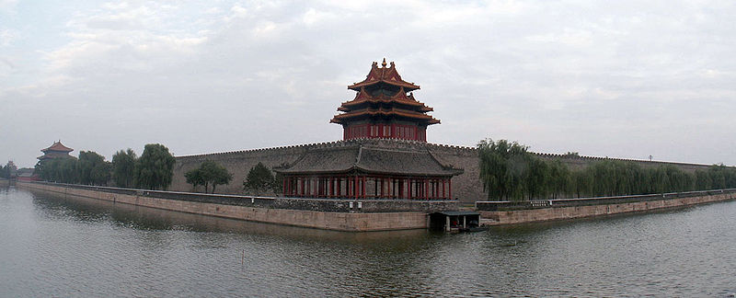
Заборонене місто, Пекін

Slide 3
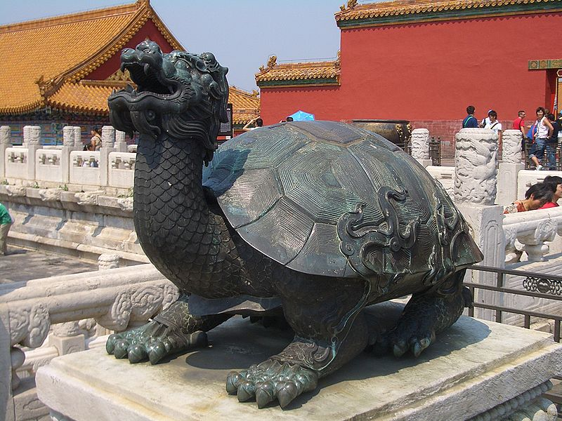
Черепаха в Забороненому місті

Slide 4
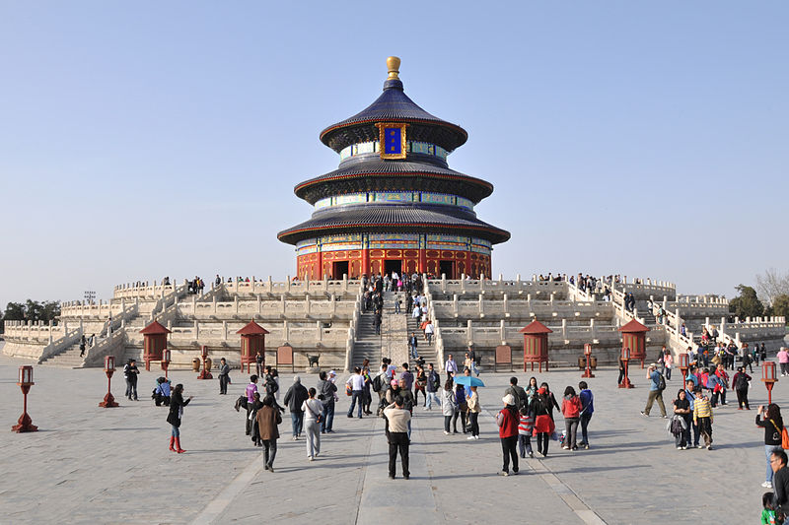
Храм Неба

Slide 5


Slide 6
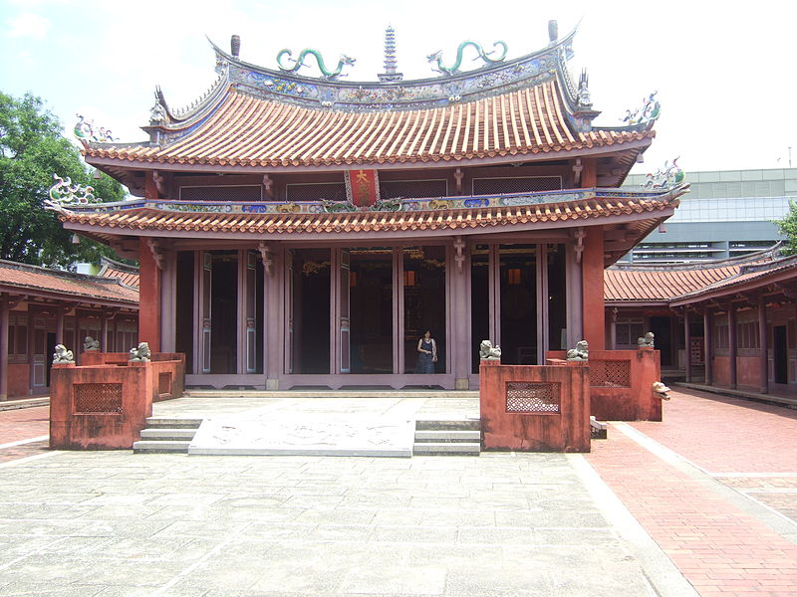
Храм Конфуція

Slide 7
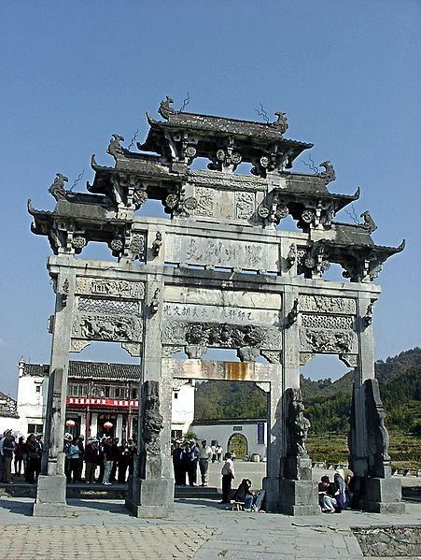
Пайлоу

Slide 8
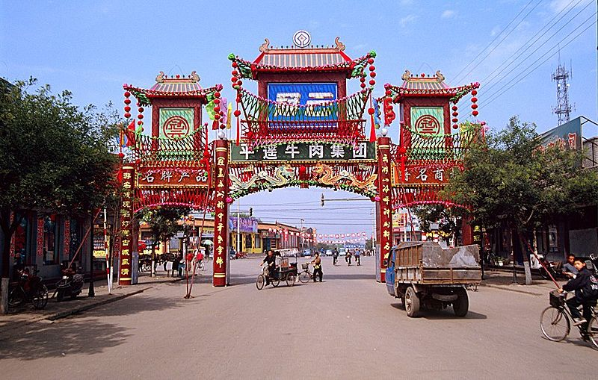

Slide 9
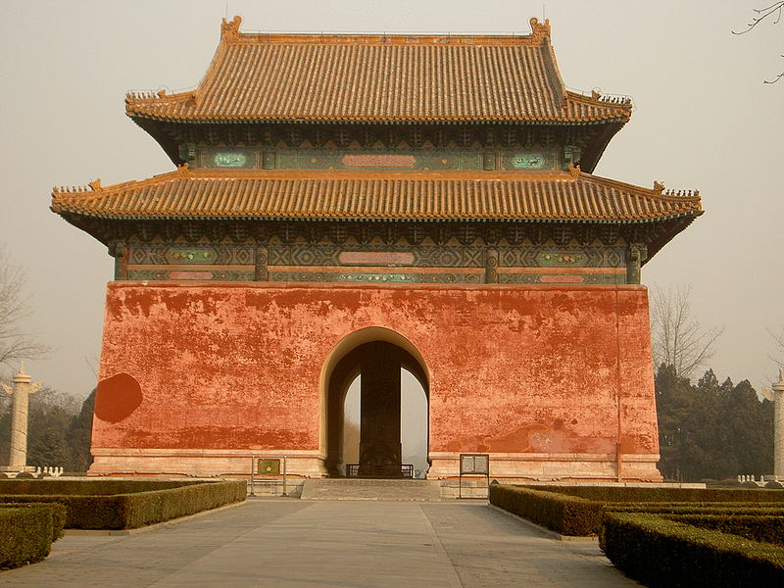
Квадратний павільйон біля входу в похоронний комплекс

Slide 10
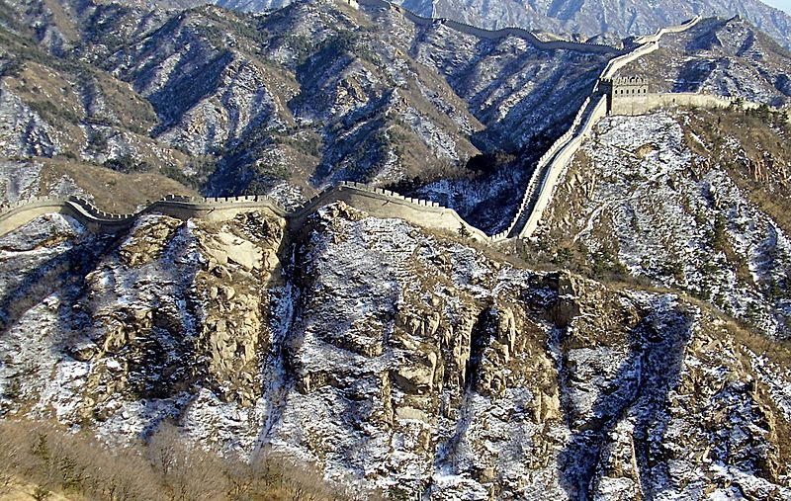
Великий Китайський мур

Slide 11
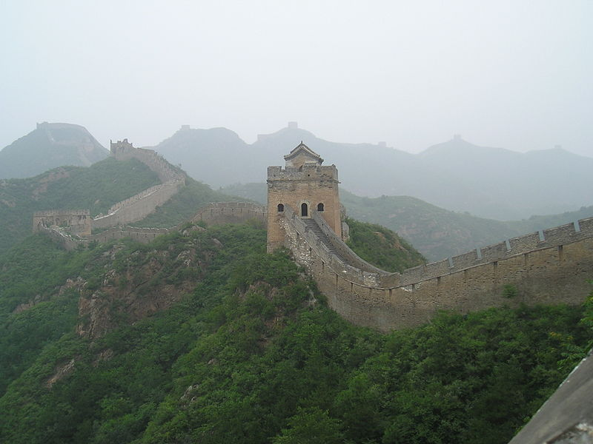

Slide 12
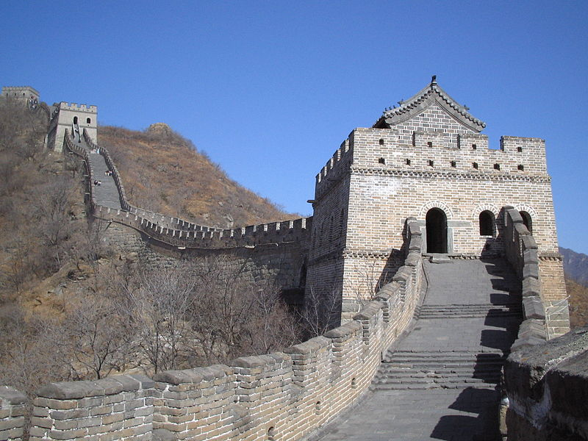

Slide 13
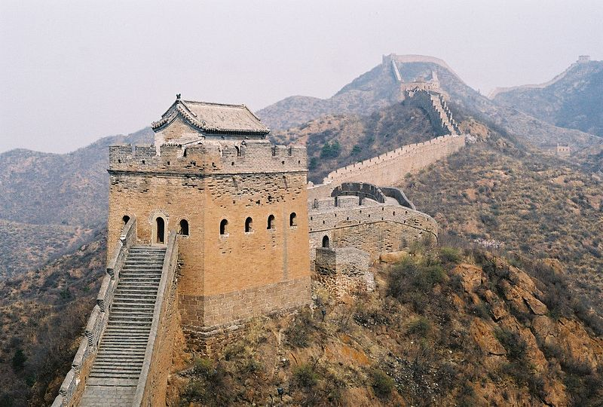

Slide 14
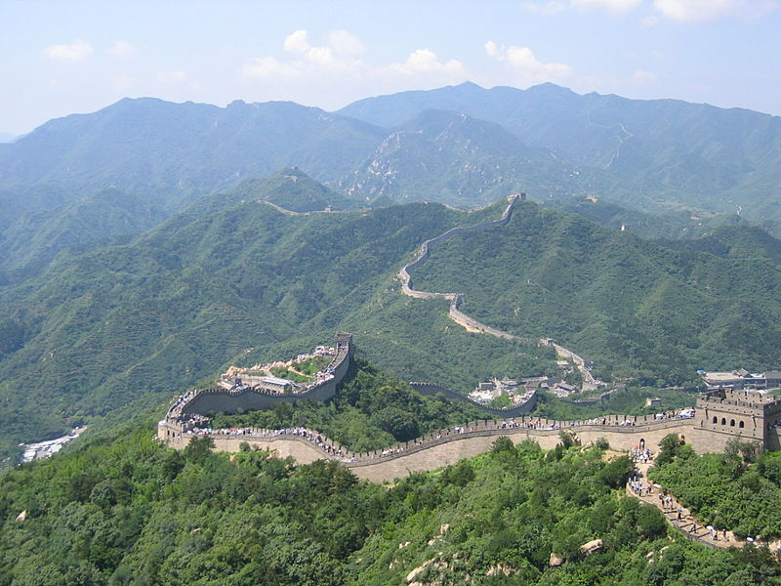

Slide 15
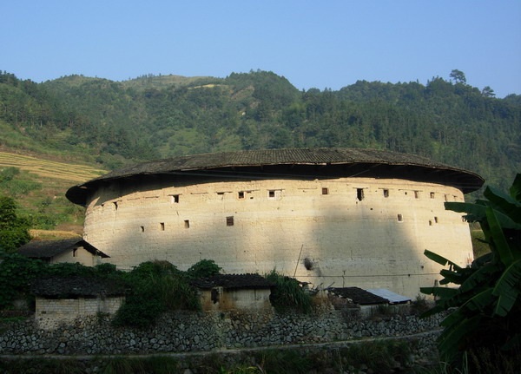
Тулоу

